Slide 1
AP
BD et Grande Guerre

Slide 2
Production :
Créer deux planches de BD : en respectant les règles de la BD
Une planche sur le front
Une planche sur l’arrière
Une problématique :
Les relations front/arrière au cœur de la victoire française

Slide 3
Des mots-clefs :
Mobilisation économique
Mobilisation idéologique
Mobilisation des civils
Des disciplines supports :
Science-économique
Sciences-sociales
Histoire
Géographie
Histoire des Arts
Créer une page de BD

Slide 4
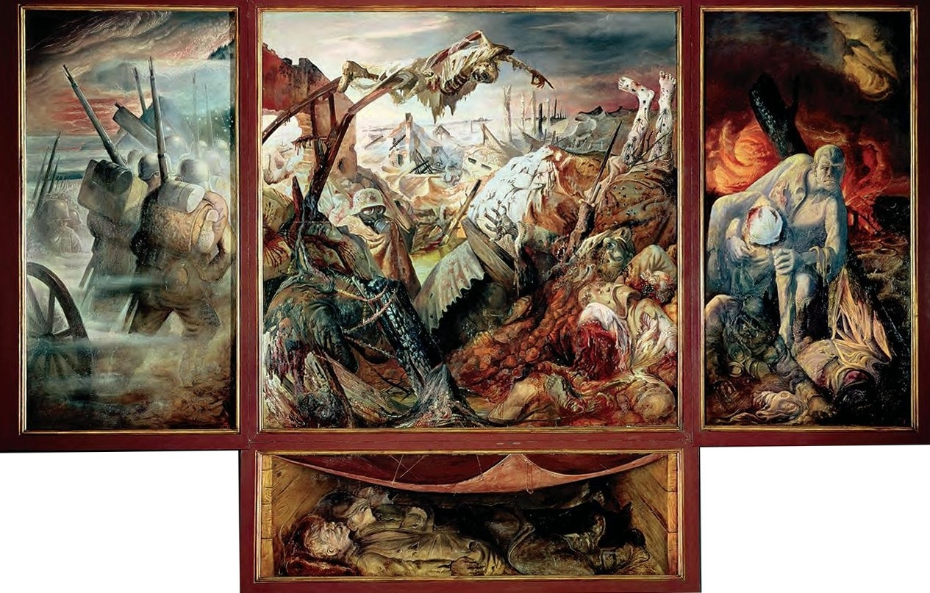
Der Krieg (La guerre) d’Otto Dix . 1929 - 1932
LE VOCABULAIRE

Slide 5
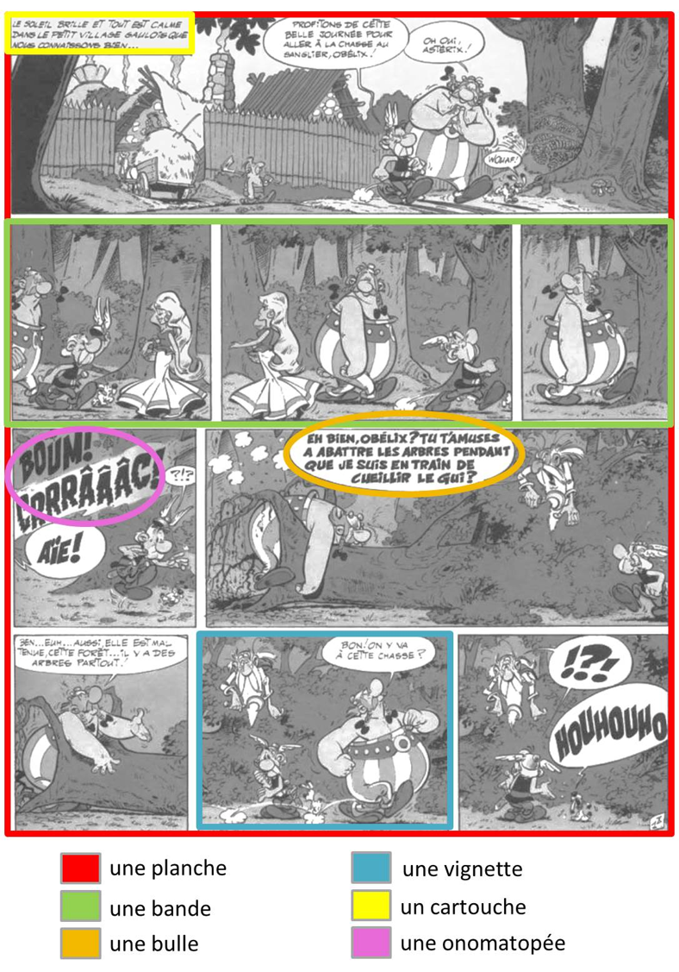
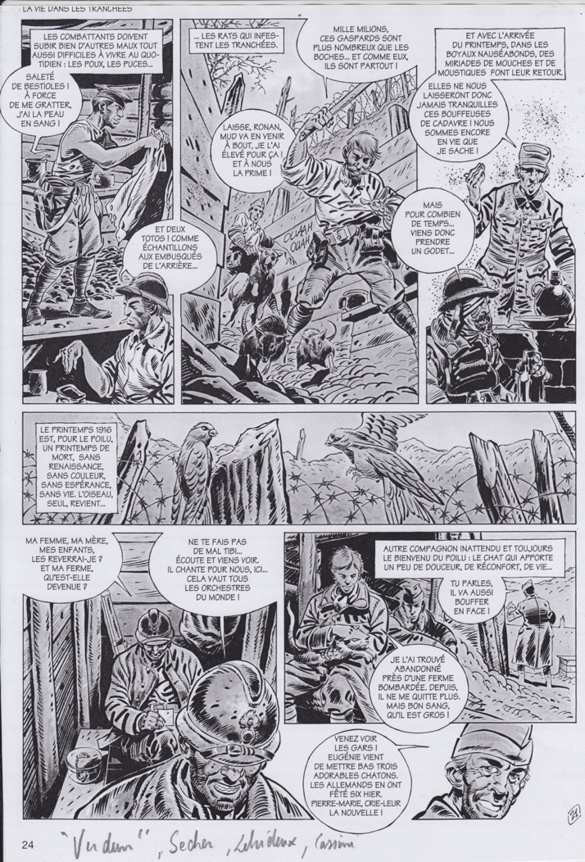

Slide 6
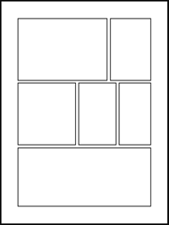
LE SYNOPSIS
qui résume clairement et simplement la trame de votre récit.
LE DÉCOUPAGE de la planche en vignettes
La chronologie de l’histoire

Slide 7
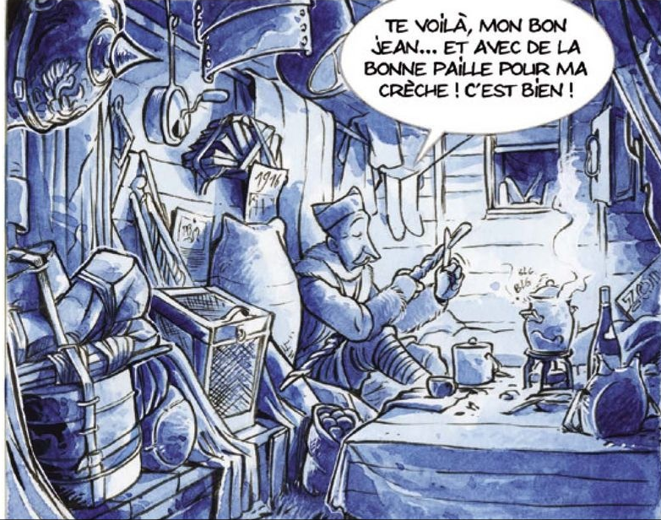
LA VIGNETTE
Une mise en scène par vignette

Slide 8
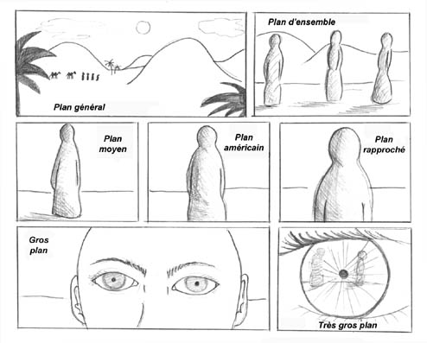
Les différents plans

Slide 9
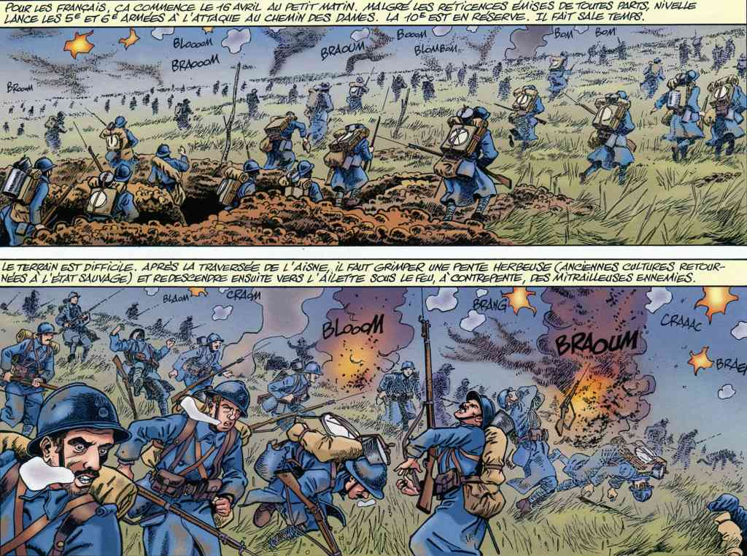
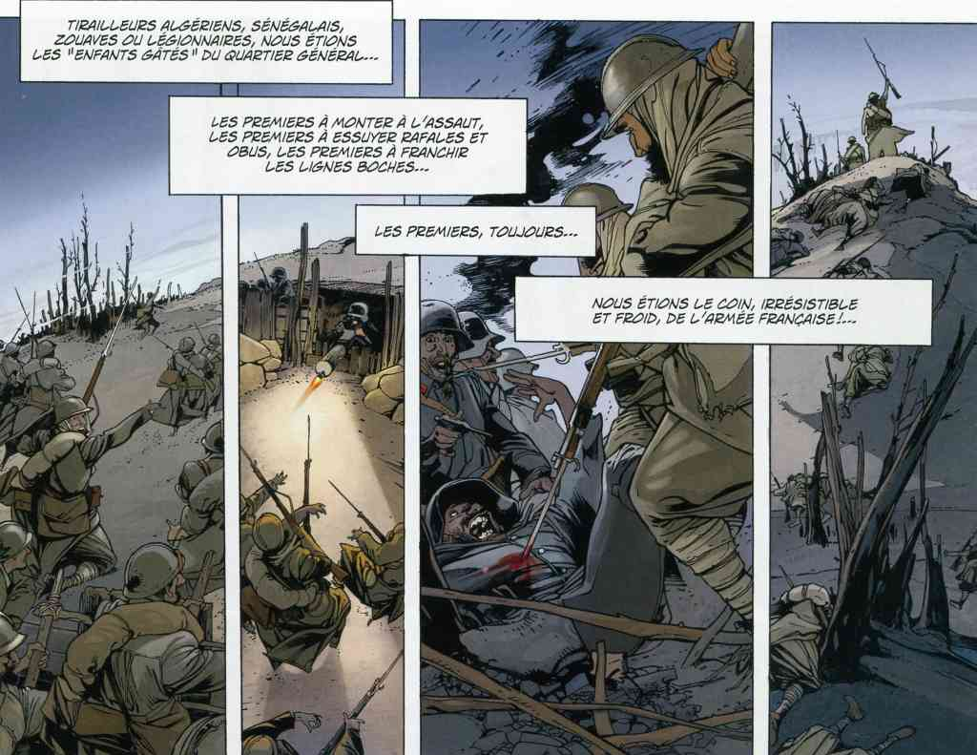
Des cadres, des textes et des dessins

Slide 10
LE SCENARIO
Les questions à se poser :
Quels lieux, quel contexte ?
L'action ?
Les dialogues ?
La scène finale ?
La première vignette /la dernière vignette ?
Vignette | L’action | l’ambiance | le décor | la lumière | les personnages | Les dialogues
1
2
3

Slide 11
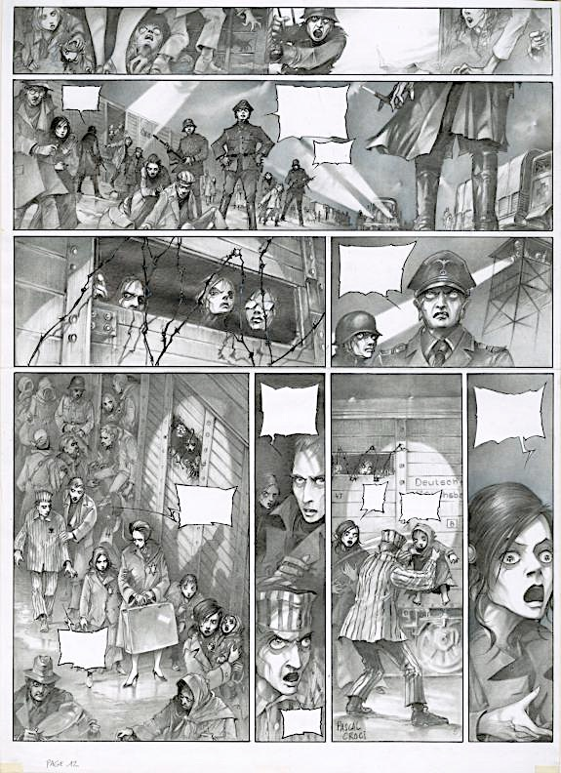
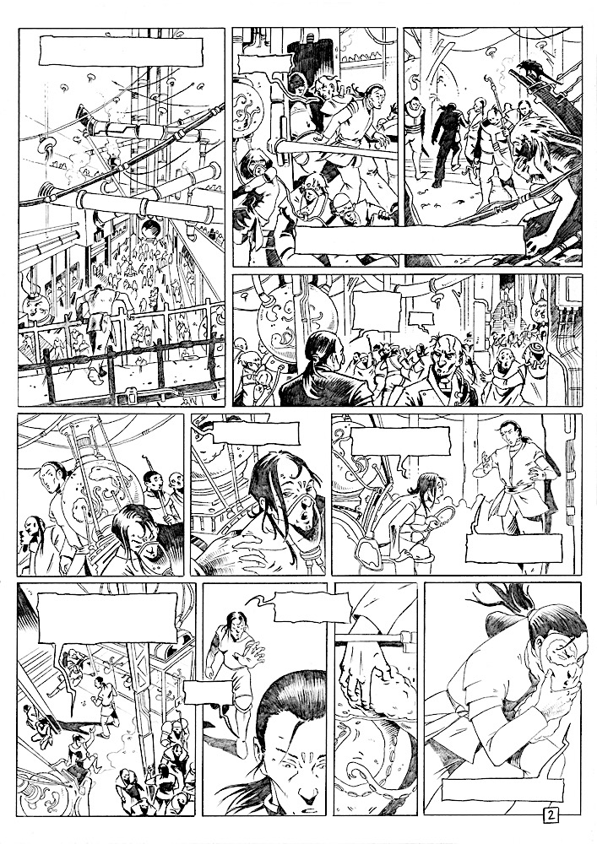
Chaque planche doit être scénarisée

Slide 12
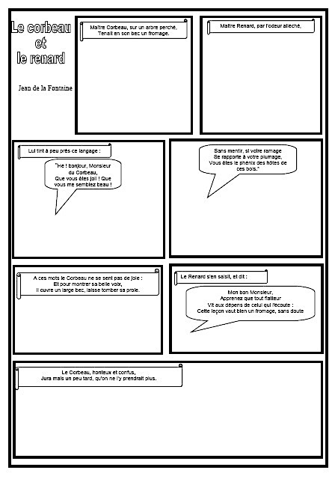
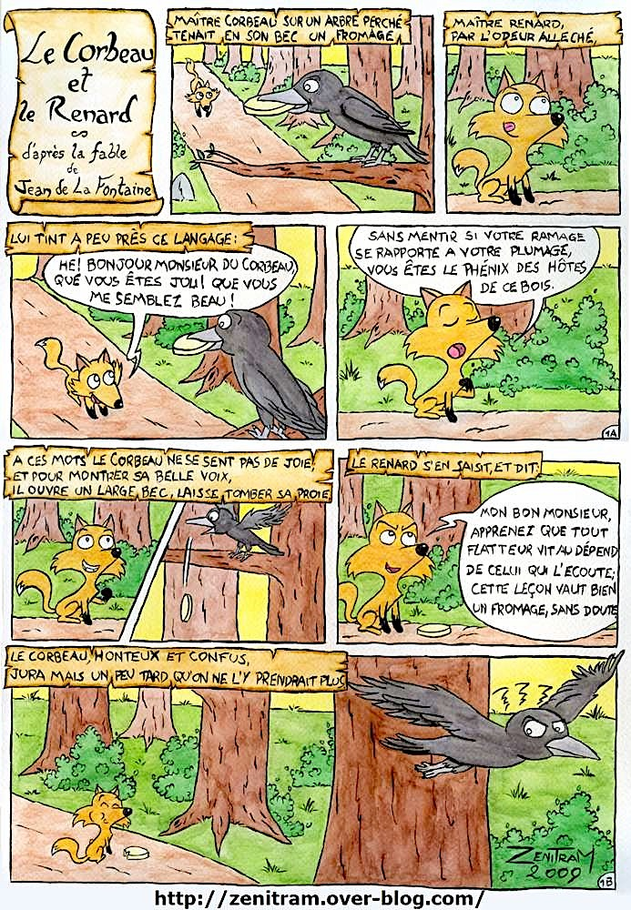
Chaque planche doit être scénarisée

Slide 13
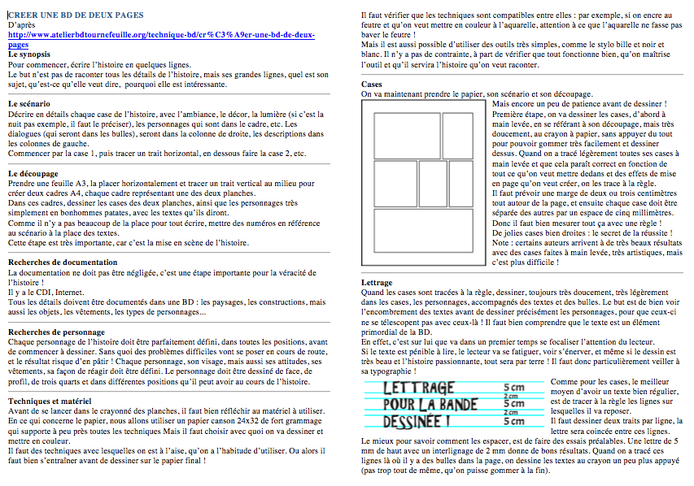

Slide 14
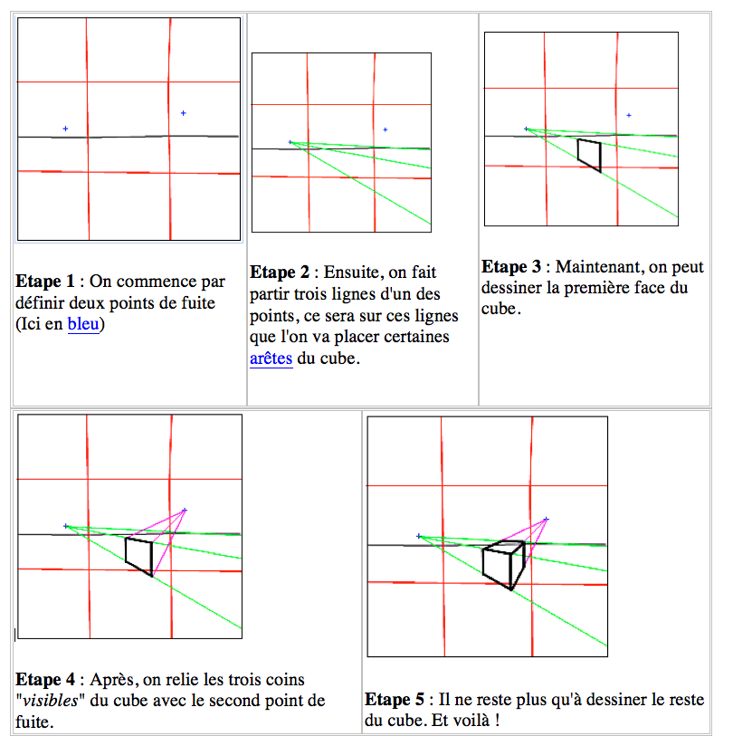

Slide 15
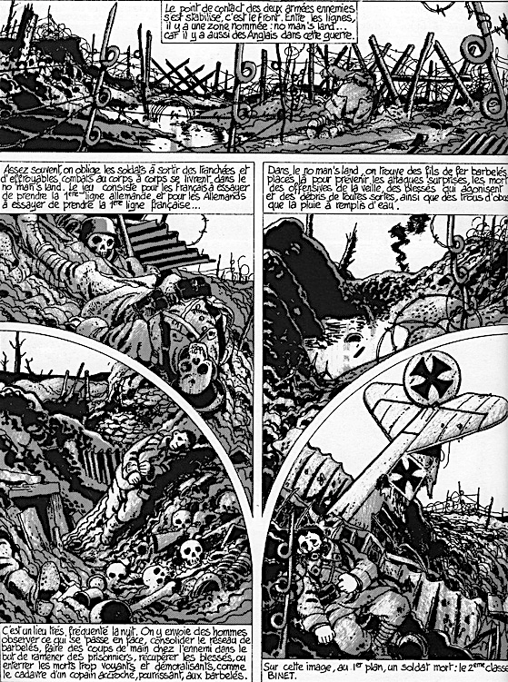
ETUDE D’UNE PLANCHE DE BD : « C’était la guerre des tranchées » de TARDI
Quel est l’ordre de lecture des vignettes ? (l’ordre des numéros).
A partir du cartouche et du dessin de la première vignette définissez no man’s land.
Repassez au fluo les éléments de la planche (textes et dessins) qui montrent la violence des combats.
Dans les cartouches entourez en rouge les mots clefs (une quinzaine) qui « plantent » décor, cadre de l’action et acteurs.
Pourquoi ces choix de formes des vignettes ? Quels sont les buts recherchés ?
Les différents plans des vignettes :
Ecrivez le scénario de cette planche.
Donnez un titre à cette planche.

■

❍
●
N° vignette | Type de plan | Caractéristiques visuelles | Effets recherchés, objectifs

■ 
● 

Slide 16
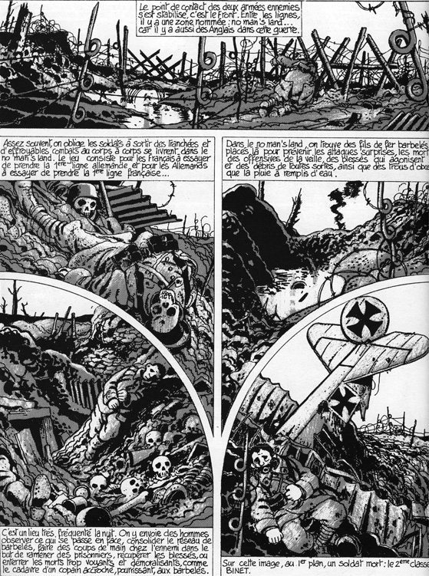
ETUDE D’UNE PLANCHE DE BD : « C’était la guerre des tranchées » de TARDI
Quel est l’ordre de lecture des vignettes ? (l’ordre des numéros).

Plusieurs possibles :
1,5,4,2,3
1,5,2,4,3
1,2,5,4,3
1,5,2,3,4
Ceci accentue l’effet désordre, chaos.
Mais la cohérence du texte et son emplacement favorise une lecture 1,5,2,3,4
■

❍
●

Slide 17
ETUDE D’UNE PLANCHE DE BD : « C’était la guerre des tranchées » de TARDI
2. A partir du cartouche et du dessin de la première vignette définissez no man’s land.
Zone située entre les premières lignes de deux armées ennemies. C’est l’endroit d’intenses combats.

Slide 18
ETUDE D’UNE PLANCHE DE BD : « C’était la guerre des tranchées » de TARDI
3. Repassez au fluo les éléments de la planche (textes et dessins) qui montrent la violence des combats.

■

❍
●

Slide 19
ETUDE D’UNE PLANCHE DE BD : « C’était la guerre des tranchées » de TARDI
4.Dans les cartouches entourez en rouge les mots clefs (une quinzaine) qui « plantent » décor, cadre de l’action et acteurs.

■

❍
●

Slide 20
ETUDE D’UNE PLANCHE DE BD : « C’était la guerre des tranchées » de TARDI

5.Pourquoi ces choix de formes des vignettes ? Quels sont les buts recherchés ?
Pour plusieurs raisons :
Favoriser l’effet de zoom
Accentuer l’impression de chaos, de destruction
Mettre en évidence les corps des victimes : les anciens morts, le blessé, le mort récent
■

❍
●

Slide 21
ETUDE D’UNE PLANCHE DE BD : « C’était la guerre des tranchées » de TARDI
6.Les différents plans des vignettes :

N° vignette | Type de plan | Caractéristiques visuelles | Effets recherchés, objectifs
 | d’ensemble | Enchevêtrement Exiguïté, temps figé | Montrer le décor : no man’s land GG Situer le lieu et l’époque de l’action
N° vignette | Type de plan | Caractéristiques visuelles | Effets recherchés, objectifs
●  | moyen | Accumulation / chaos Temps figé | Mise en évidence de la mort de masse, de la destruction, de l’anéantissement (guerre totale)
■

❍
●
N° vignette | Type de plan | Caractéristiques visuelles | Effets recherchés, objectifs
■  | rapproché | Désolation Durée : décomposition cadavre, fumée | Ampleur du conflit : durée et dégâts

Slide 22
ETUDE D’UNE PLANCHE DE BD : « C’était la guerre des tranchées » de TARDI
7.Ecrivez le scénario de cette planche.

Sur le front français de la première guerre mondiale, dans le no man’s land c’est le chaos.
De part et d’autre se trouvent les lignes allemande et française.
Au milieu des barbelés, des trous d’obus transformés en mares boueuses s’amoncellent dans les tranchées les cadavres décharnés, les morts des derniers combats alors qu’un blessé agonise.
■

❍
●
8.Donnez un titre à cette planche.
La mort du soldat Binet.
Dans le chaos du no man’s land.
…

Slide 23
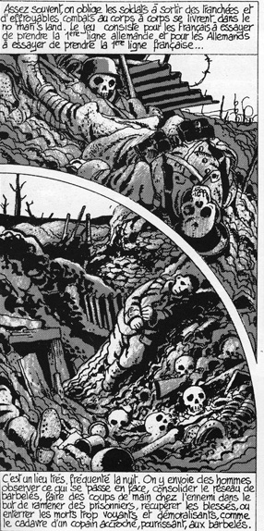
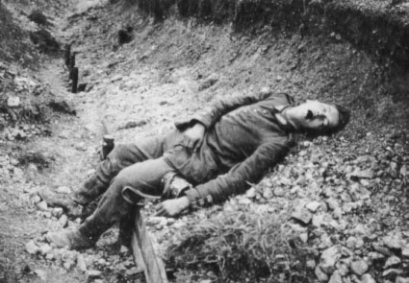
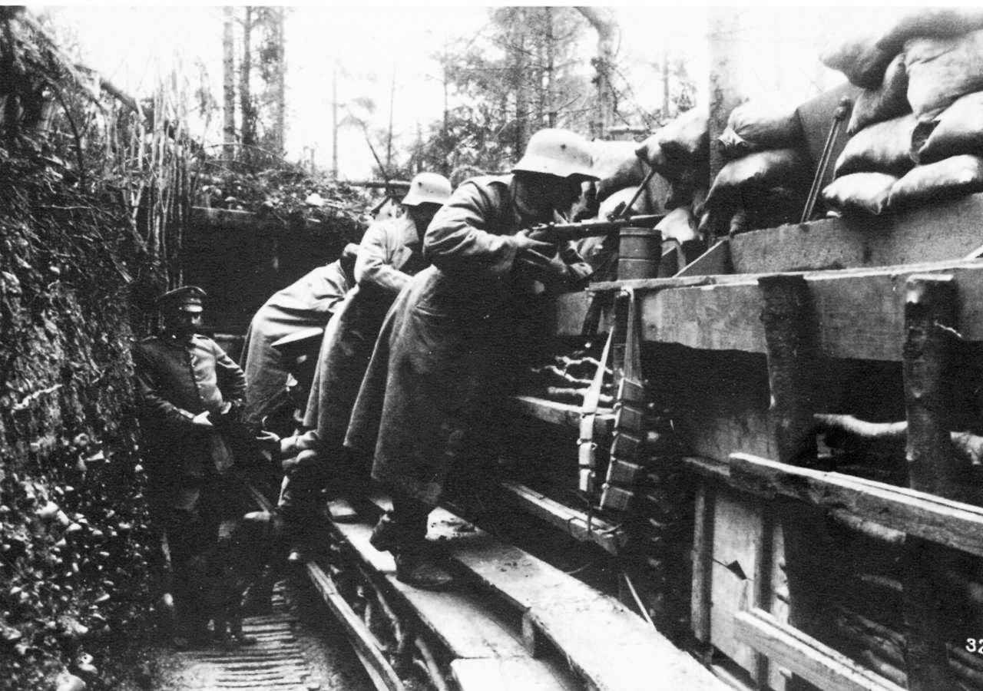
ETUDE D’UNE PLANCHE DE BD : « C’était la guerre des tranchées » de TARDI
Zoom sur les tranchées allemandes

Slide 24
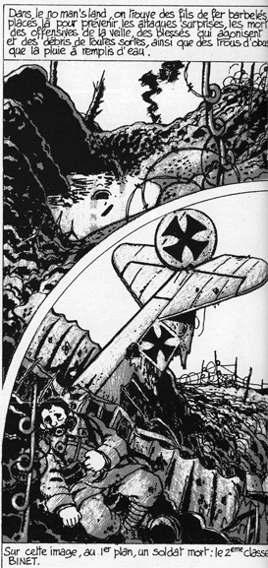
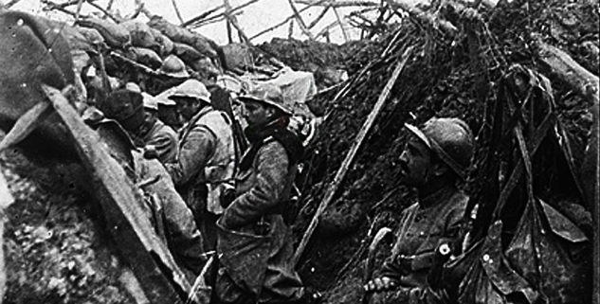
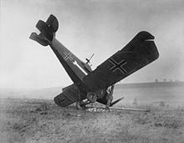
ETUDE D’UNE PLANCHE DE BD : « C’était la guerre des tranchées » de TARDI
Zoom sur les lignes françaises

